Slide 1


Slide 2
CITIESSE Execution
Artur José Miranda Júnior – ajmj@cin.ufpe.br
Miscelânia Pedrosa de Araújo – mpa2@cin.ufpe.br
Willamys Gomes Fonseca Araújo – wgfa@cin.ufpe.br
Advisor: Roberto S. M. Barros

Slide 3
Summary
Introduction
Development Environment
Software Project
Implementation
Evaluation Results
Conclusion

Slide 4
Introduction
Compatibility Test Suite (CTS): Google Mobile Service (GMS)
Problems
  Many documents;
  Description of the test cases (Flowchart and Spreadsheet);
  Getting information inside the device;
Objectives
  To develop an application (Java);
  To improve the quality, time and standardization;
Notes:
CTS:
Garantir a compatibilidade dos dispositivos;
Executados com frequência;
Testes de unidade, funcionais, robustez e desempenho;
GMS:
Verificação do funcionamento das aplicações da Google;
Dados do dispositivo;
Problemas:
Utilização de vários documentos, subjetividade da planilha e falta de padronização faz:
Aumento do tempo de execução/Interpretações diferentes/Aumento da quantidade de erros;
Objetivos:
Unificar documentos;
Diminuir a subjetividade, tempo de execução e a quantidade de erros
Entendimento claro e objetivo na execução de cada caso de teste.

Slide 5
Development Environment
Java:
  Portable, simple, object-oriented, allowing modularity, reuse and code maintenance;
IDE: Eclipse
  Open source software development and development-based plug-ins;
Git
  Distributed version control system with emphasis on speed;
Notes:
Java:
Vasta documentação;
Ascenção no momento;
Conhecimento de todos que compõem a equipe de desenvolvimento.
Git
Históricos;
Habilidade total de controle das revisões,

Slide 6
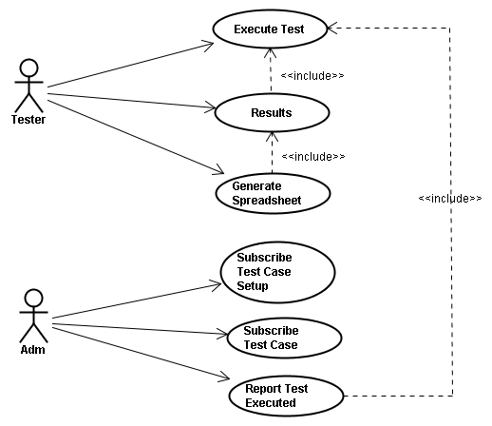
Software Project
Functional Requirements
  Use Cases

Slide 7
Software Project
Non-Functional Requirements
  Usability
  Performance
  Security
  Hardware and Software
Flowchart
Notes:
Usabilidade: Interface amigável
Desempenho: qualidade de sw
Segurança: acesso por pessoas autorizadas.
Hardware e Software:
Eclipse 3.7 – IDE.
J2EE 7.0 - plataforma de desenvolvimento Java.
JSF 2.0 – framework para interfaces de usuários.
MySQL 5.1 – SGBD, que utiliza SQL.
Hibernate 3.2.5 - framework para mapeamento objeto-relacional.
Prime Faces 3.1.1 - oferece um conjunto de componentes ricos para o JSF.
Apache (Tomcat - 7.0.26) – servidor.
JUNIT 4.11 - criação de testes automatizados em Java.
Android SDK - ferramentas e bibliotecas necessárias para rodar dispositivos Android.
Browser – Qualquer um.

Slide 8
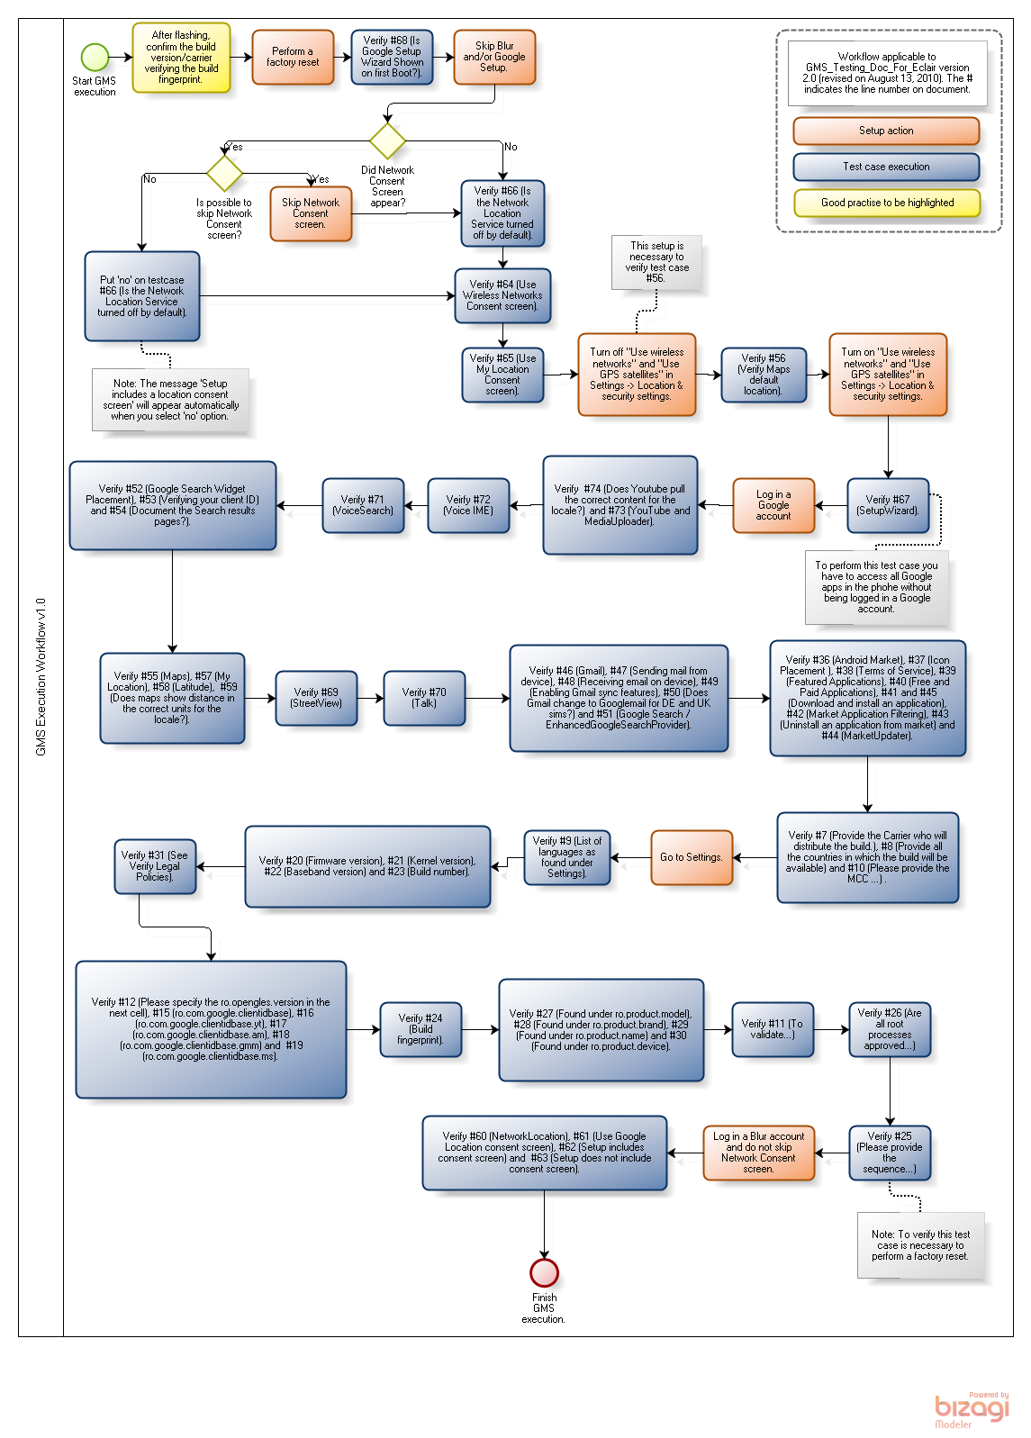
Notes:
Ações de configuração;
Casos de teste;
Boas práticas;

Slide 9
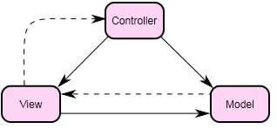
Implementation
Structure:
  JavaServer™ Faces (JSF) technology;
  Architecture is based in the Model, View and Controller (MVC)
Tests
  White Box: Unit test and Integration test;
  Black Box: Unit test and Integration test.
Notes:
- Framework para desenvolvimento web baseado no padrão orientado a componentes
-Model – composto pelas classes Entidade e Persistencia dos dados
DAO (Data Access Object)
Hibernate – facilita o mapeamentos de classes de entidade com o banco de dados
View – composto pelas páginas xhtml e css
Controller – composto pelas classes que permitem a comunicação entre a view e o model
JSF usa o managed bean

Slide 10
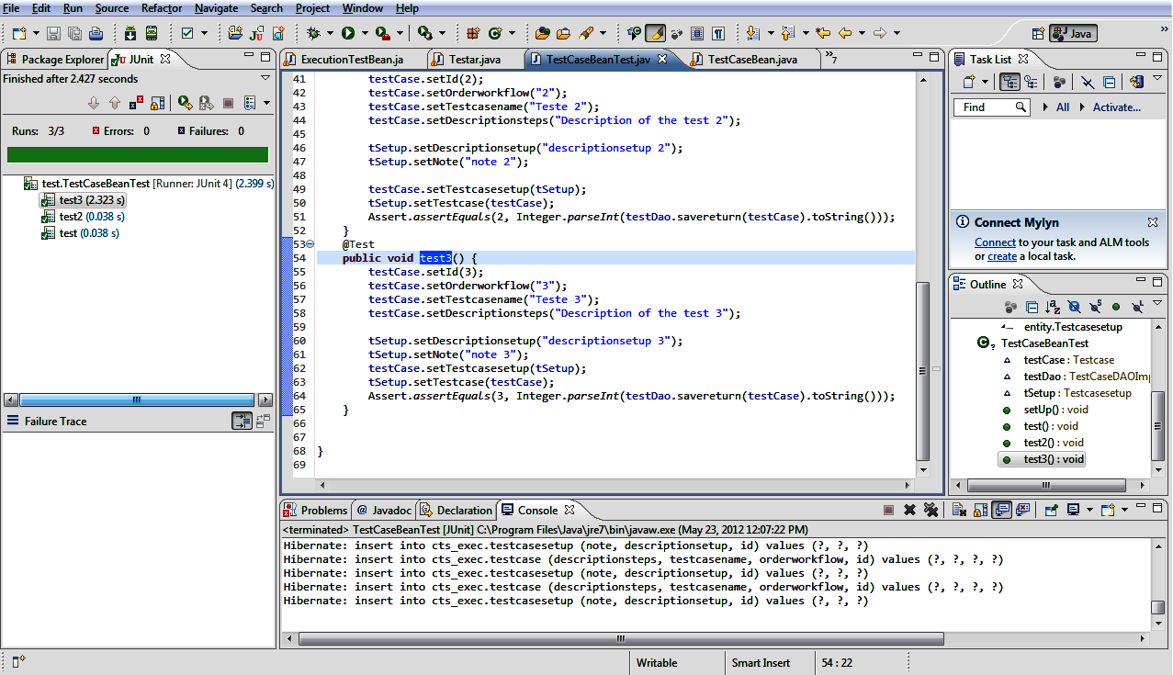
Implementation

Slide 11
Results Evaluation
Initially, hand executions with the assistance of some artifacts;
  Multiple interpretations;
  Cause erros;
With the tool:
  Clarity;
  Less exhaustive test;
  Save time;
Notes:
1 – Com as execuções feitas de forma manual surgem alguns problema:
1.1 – Múltiplas interpretações por parte de DIFERENTES TESTADORES.
1.2 – Isso gera uma DESPADRONIZÃO nos ARTEFATOS CRIADOS.
1.3 – E também possíveis erros.
2 – Já com a execução feita de forma automatizada esse problema diminuiria consideravelmente.
2.1 – Devido ao testador ter todas as informações necessária para realizar cada caso de teste NA TELA do SISTEMA.
2.3 – Como o testador dispondo dessa informação ele teria mais clareza e confiança na realização dos testes.
2.2 – Outro valor agregado: é que as execuções dos testes seriam menos exaustivas.
2.4 – E também a diminuição do tempo de execução dos testes.

Slide 12
Results Evaluation
Results Obtained
  Estimates
 | Experienced Tester | Inexperienced Tester
Without Tool | 3h 40 m | 5 h
With Tool | 2h 19 m | 2h 19 m
Difference (Without Tool – With Tool) | 1h 21m | 2h 41 m
Notes:
1 – Aqui temos os resultados estimados: SEM o uso da ferramenta e COM o uso da ferramenta, para um testador experiente comprado a um inexperiente.
1.1 – Esses valores são resultados estimados: foi feita a SELEÇÃO e MEDIÇÃO da EXECUÇÃO de alguns testes que representassem a MEDIANA dos casos de testes executados.
1.2 – Neste contexto o maior impacto seria sentido pelo testador inexperiente.
2.2 – Turma de bolsistas. Menor impacto para os bolsistas.
2.3 – Isso viabiliza ainda mais a CONSTRUÃO do SISTMA.

Slide 13
The Tool
Demonstration

Slide 14

The Tool

Slide 15
Conclusion
Results
  Performing the test becomes more efficient and simpler;
  Results are more consistent and standardized;
Difficulties
  Unstable requirements;
  Tight schedule;
Notes:
Bem, a conclusão que chegamos com a realização desse projeto.
1 – Resultados:
1.1 – As execuções dos testes se tornam MAIS SIMPLES e EFICIENTES;
1.2 – Os resultados são MAIS CONSISTENTES e PADRONIZADOS;
1.3 – Diminuição da ocorrência de ERROS.
2 – Dificuldades:
2.1 – Requisitos instáveis;
2.2 – Cronograma apertado;

Slide 16
Future Work
Improve the tool, adding new features;
Add all other manual tests:
  CTS Verifier
  Data Migration Test
  Widevine
Notes:
1 – Melhorar a ferramenta, adicionando novas funcionalidades;
2 – Automatizar todos os outros testes manuais:
2.1 – CTS Verifier.
2.2 – Data Migration.
2.3 – Widevine.
3 – E integrar a ferramenta a CITIESSE.

Slide 17
Questions?

